Slide 1
3° INCONTRO TUTORATO
18/03/2024
21/03/2024
tutor_psed@unimib.it

Slide 2
Di cosa parleremo
Prima parte incontro
Seconda parte incontro
PERCORSO DI ORIENTAMENTO
TIROCINIO

Slide 3
ORIENTARSI DA PSICOLOGI E PSICOLOGHE

Slide 4
ORIENTARSI DA PSICOLOGI E PSICOLOGHE
Chi è già iscritto?
Chi ha visto il video di presentazione?
Chi non si è ancora iscritto, come mai?

Slide 5
ORIENTARSI DA PSICOLOGI E PSICOLOGHE
È’ un percorso offerto dall’Università Bicocca. E’ stato «aggiornato» in modo tale che per voi possa essere utile ai fini dell’Esame di Stato.
A cosa serve:
Conoscere le professioni psicologiche
Supportare la progettualità professionale e sviluppare capacità critiche e proattive
Fornire supporto nella scelta del TPV
Aiutarvi nella preparazione e nel superamento della PPV (!!!)

Slide 6
ORIENTARSI DA PSICOLOGI E PSICOLOGHE
Caratteristiche:
Si articola nel corso dei due anni
Sarete affiancati da tutor con esperienza
Prevede 12 ore durante il primo anno e 12 ore il secondo anno + attività opzionali per ogni anno (sono facoltative ma caldamente consigliate)
NOTA BENE
Per quest’anno, per voi, il percorso non è obbligatorio. Per poter partecipare agli incontri è necessario iscriversi.
Se si partecipa ad almeno il 75% delle ore previste, potete ottenere la certificazione.

Slide 7
ORIENTARSI DA PSICOLOGI E PSICOLOGHE
Attività:
Seminari informativi → 2 seminari obbligatori da 2 ore ciascuno
Incontri con professionist* → 2 ore online (primo anno 2 incontri, secondo anno 1 incontro)
Workshop → per il primo anno ne è previsto uno, ci saranno 4 ore in presenza + una parte online. Ne verrà svolto uno prima del tirocinio e uno dopo il tirocinio

Slide 8
LIFE DESIGN PORTFOLIO
Durante il workshop verrà utilizzato uno strumento: il Life Design Portfolio e verrà direttamente portato alla commissione della PPV!
Esso consiste in una riflessione sul proprio percorso con immagini e descrizioni, sulle scelte che sono state compiute, su chi si è, cosa ne è del passato, del presente e del futuro e su quali competenze sono state sviluppate.
La commissione della PPV valuterà il vostro portfolio creato grazie a questo percorso.

Slide 9
ALTRE INFO UTILI
→ Percorso jobplacement «Costruisci la tua carriera»
E’ un percorso online, si trova nella pagina e-learning.
In cosa consiste?
Serie di video in cui si parla di curriculum vitae, come prepararsi al colloquio di lavoro, come si scrive una lettera motivazionale (…).
Per informazioni, dubbi, chiarimenti
orientamento.psed@unimib.it

Slide 10
Dubbi Domande Perplessità?

Slide 11
TIROCINIO

Slide 12
QUAL E’ LA PRIMA PAROLA CHE VI VIENE IN MENTE PENSANDO AL TIROCINIO?

Slide 13
QUALI ASPETTATIVE? QUALI CRITICITA’? QUALI SPERENZE?

Slide 14
QUALI CRITERI PER SCEGLIERE?
Ambito di interesse
Aspirazioni professionali
Compatibilità percorso di studi
Fase di vita

Slide 15
CHI DI VOI HA…
Iniziato a pensarci
Individuato delle aree di interesse
Individuato tipologie di enti
Selezionato enti

Slide 16
COME TROVARLI?
Salone tirocini
Sito OPL stage: https://tirocini.opl.it/elenco.php --> ricerca parole chiave
3. Siti enti
4. Social network (profilo psicologia_unimib)
....Altro?

Slide 17
Salone dei tirocini
Occasione di incontro tra studentə dei Corsi di Laurea Magistrale del Dipartimento di Psicologia e i principali enti economici e sociali del territorio che accolgono stagisti e tirocinanti per lo svolgimento di stage curriculari pre-laurea e tirocini professionalizzanti post-laurea. I rappresentanti degli Enti presenteranno le loro organizzazione, le attività e le modalità attraverso le quali vengono coinvolti stagisti e tirocinanti.
Lunedì 8 aprile
H 8,30- 14,30
Necessaria l'iscrizione (?)
Università Bicocca

Slide 18
PRIMO PASSO IN UN MONDO NUOVO… IMPORTANTE INIZIARE A PENSARSI COME PROFESSIONISTI IN FORMAZIONE

Slide 19
COME PRESENTARSI? VALORIZZARE ALCUNE ESPERIENZE

Slide 20
AVRO’ LE COMPETENZE GIUSTE? SIETE LI’ PER IMPARARE, IL TUTOR E’ LI PER QUELLO

Slide 21
TIROCINIO
L’obiettivo del tirocinio è quello di far sì che lə studentə inizi a confrontarsi con le attività che caratterizzano la professione dello psicologo nei contesti in cui la psicologia trova impiego:
nel contesto accademico nel contesto sanitario nel contesto giuridico
nel mondo della cooperazione sociale e del no-profit nel contesto scolastico ed educativo
nelle imprese (risorse umane, marketing e consulenza)
...
Tutte le info: https://elearning.unimib.it/course/view.php?id=17863.
IMPORTANTE: consultare il pacchetto di slide relativo alle procedure!

Slide 22
Nota bene
Lo stage è un'attività obbligatoria per poter sostenere l’Esame pratico valutativo e per potervi laureare!
Lo stage da 14 CFU richiede una frequenza di 350 ore.
E’ possibile iniziare lo stage a partire da giugno 2024.

Slide 23
Tirocinio
Svolto all’interno di strutture CONVENZIONATE (con OPL e UNIMIB);
Attività varie in base al settore
Affiancamento di uno psicologo (tutor) iscritto all’albo degli psicologi da almeno 3 anni
Individuo la struttura in cui vorrei svolgere lo stage
Verifico che sia convenzionata con OPL e UNIMIB
Contatto la struttura e mi accordo rispetto al
progetto formativo, tempi e attività
L’azienda inserisce il progetto formativo su segreterie online
La segretaria didattica lo approva

Slide 24
TIROCINIO
2 vincoli:
Tutor aziendale iscritto all’albo degli psicologi
Struttura accreditata presso l’Ordine degli Psicologi della Lombardia per il tirocinio post-laurea (Elenco visibile sul sito dell’OPL) e convenzionata con l’Ateneo
Come faccio a capire se una struttura è convenzionata?
Sito OPL stage: https://tirocini.opl.it/elenco.php
Sito Unimib convenzioni: ricerca, tramite il proprio account di Segreterie Online (portale stage), delle aziende già registrate (e delle tipologie di convenzioni attive) e visibili nella sezione aziende.

Slide 25
Tirocinio: nuove convenzioni
È possibile attivare delle nuove convenzioni con l'Università. Il procedimento cambia in base al fatto che la struttura sia o meno convenzionata con OPL.
Struttura convenzionata con OPL
Struttura non convenzionata con OPL
presente in questo elenco https://tirocini.opl.it/elenco.php
l’iter è più complesso e richiede molto più tempo.
È necessario anche rispettare delle finestre temporali in cui richiedere la convenzione.
Tutte le info: https://elearning.unimib.it/pluginfile.php/56965 0/mod_resource/content/1/4641- AvvisoTirocini.pdf
l’ente dovrà solo attivare la convenzione con Unimib attraverso la registrazione nel portale di segreterie online attraverso l’accesso AZIENDE

Slide 26
Nota bene
E’ utile suggerire all’azienda di iniziare la pratica circa 15 giorni prima della data d’inizio dello stage per permettere di effettuare i controlli necessari.
IMPORTANTE
non è possibile iniziare lo stage prima che venga approvato dall’Università, anche per ragioni assicurative.
E’ necessario ricevere le mail di conferma degli uffici prima di iniziare lo stage.

Slide 27
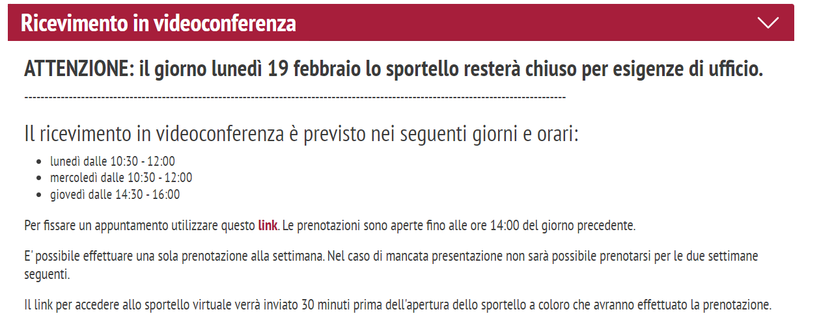
A chi rivolgersi
Per dubbi, informazioni, o problematiche tecniche, rivolgersi all'Ufficio Stage e tirocini di Ateneo:
E-mail: stage@unimib.it
Potete trovare più info su https://www.unimib.it/servizi/stage-e-tirocini e su https://elearning.unimib.it/course/view.php?id=17863

Slide 28
Criticità e consigli
Consulta con attenzione i siti delle strutture in cui vi candiderete, sia per la scelta che per il colloquio
Scrivi una mail convincente (perché vi candidate, perché dovrebbero scegliere voi, le vostre competenze) e allegare CV
Siate apert* a diverse esperienze
Muovetevi per tempo, ma non troppo tempo
Non demordere!
Attività anche svolte da remoto (per alcuni può essere un aspetto positivo)
Gli enti fanno fatica ad accogliere studenti
Alcuni enti sono inondati di richieste di stage
Non sempre ti piacerà cosa farai o con chi lavorerai -> mezzo per escludere quella strada!

Slide 29
QUINDI COSA DOVRÒ FARE?
Proviamo insieme a vedere i passaggi
Potete trovare più info su https://www.unimib.it/servizi/stage-e-tirocini e su https://elearning.unimib.it/course/view.php?id=17863

Slide 30
NOTA BENE
NOTA BENE: LE SLIDES DA QUI IN POI SONO BASATE SULLE PROCEDURE PRECEDENTI IL NUOVO ORDINAMENTO (IL VOSTRO), in quanto esse sono le uniche a cui noi tutor abbiamo accesso.
Sebbene non abbiamo ragioni di ritenere che tali procedure subiranno modifiche sostanziali, vi preghiamo di tenere in considerazione che potrebbero esserci alcune differenze.

Slide 32
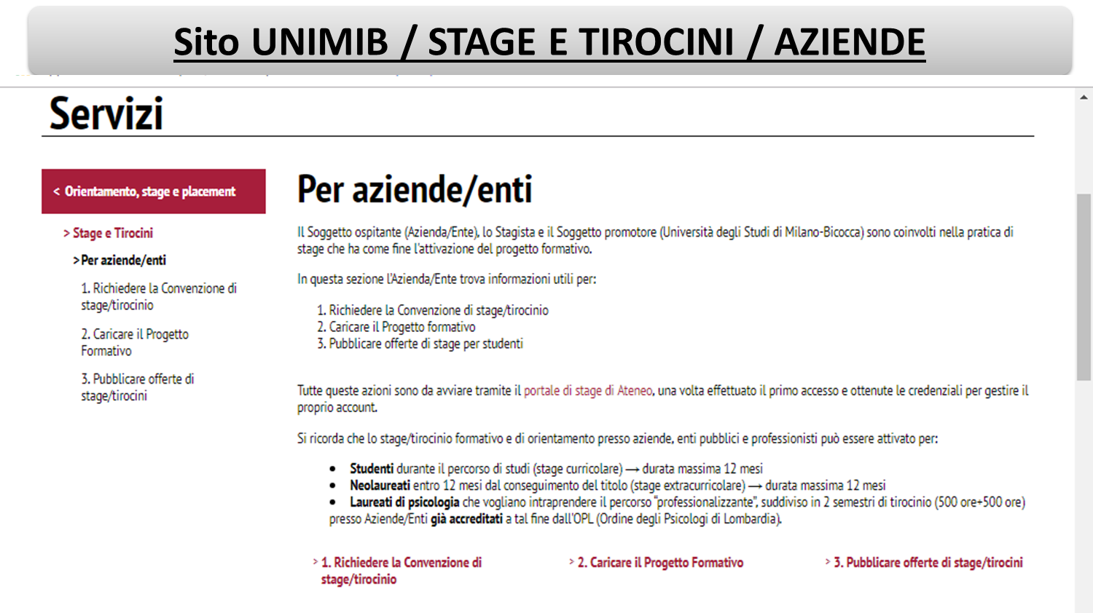

Slide 33
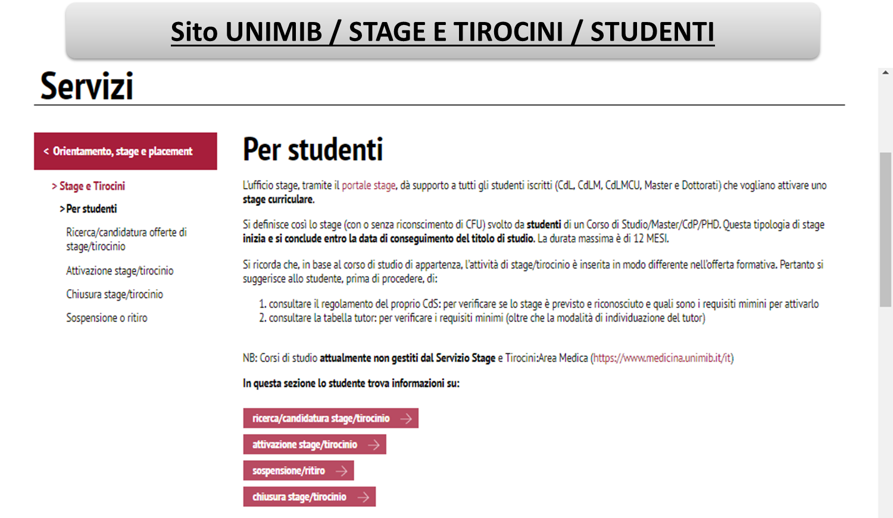

Slide 37
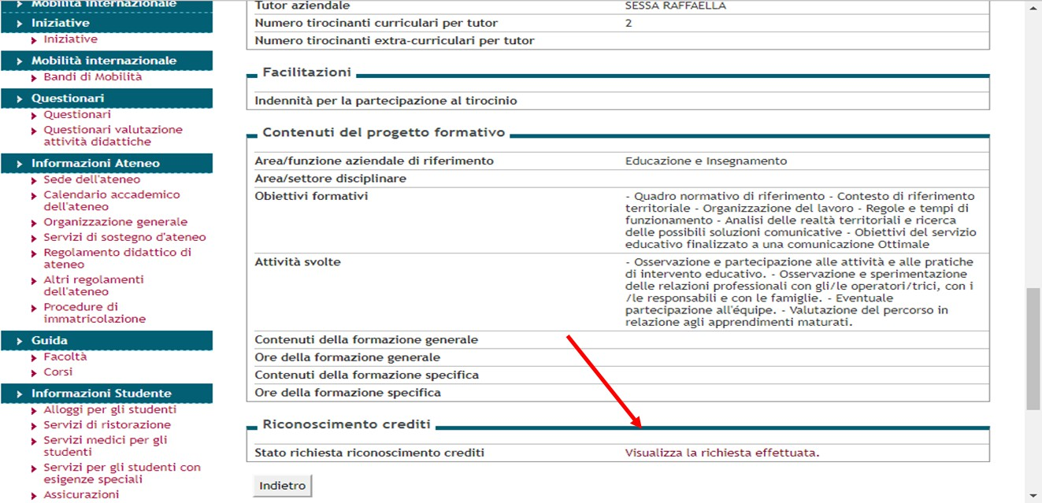
Dopo 24 ore lo studente deve tornare sul progetto formativo, scorrere la pagina fino in fondo e cliccare la voce VISUALIZZA LA RICHIESTA EFFETTUATA

Slide 39
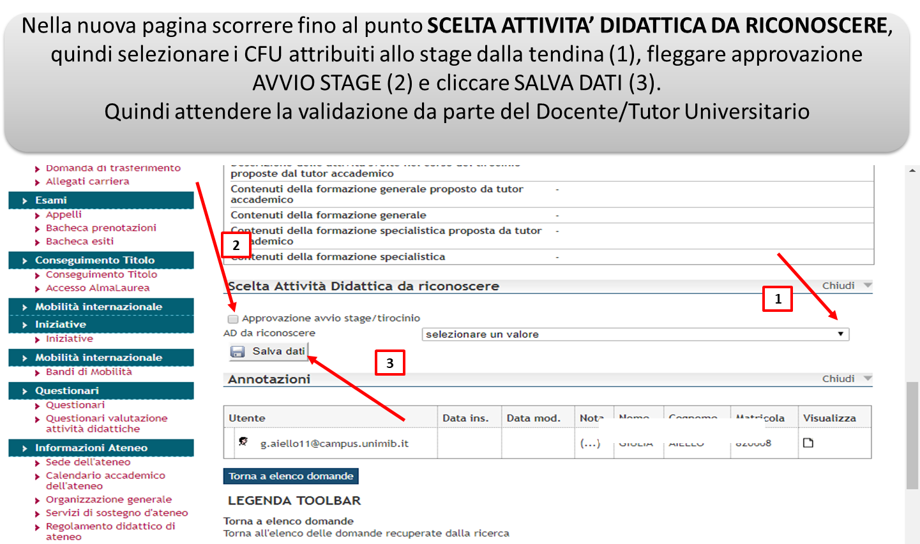

Slide 40
Prestare molta attenzione a:
Selezionare i CFU (se invece lo studente non desidera i cfu selezionare la voce corrispondente)
Tutor sia iscritto all'albo (stage esterno)
Struttura sia accreditata presso l'OPL (stage esterno)
Progetto formativo sia completo, con obiettivi e attività
Le attività riportate siano adeguate alla formazione di uno psicologo

Slide 41
Chiusura Stage
Per la chiusura dell'attività é necessaria la compilazione dei seguenti documenti:
Questionario
(compilato sia dallo studente che dal tutor aziendale)
Registro ore stage
firmato da studente e Tutor aziendale
Relazione finale
firmata da studente e Tutor aziendale

Slide 42
Chiusura Stage: Questionario
(lato studente)
Attivo 2 settimane prima del termine dello stage

Slide 43
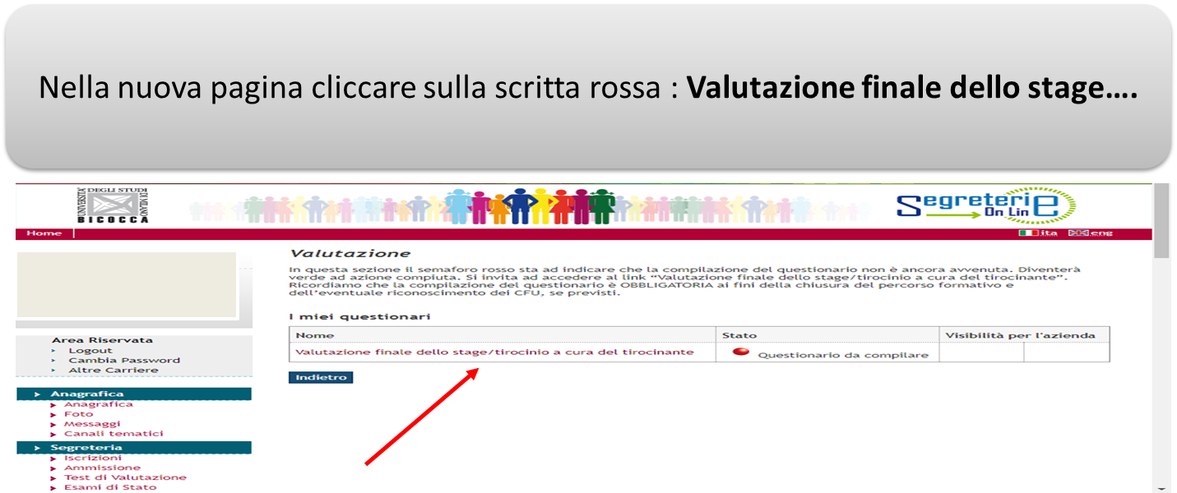
Chiusura Stage: Questionario
Attivo 2 settimane prima del termine dello stage

Slide 44
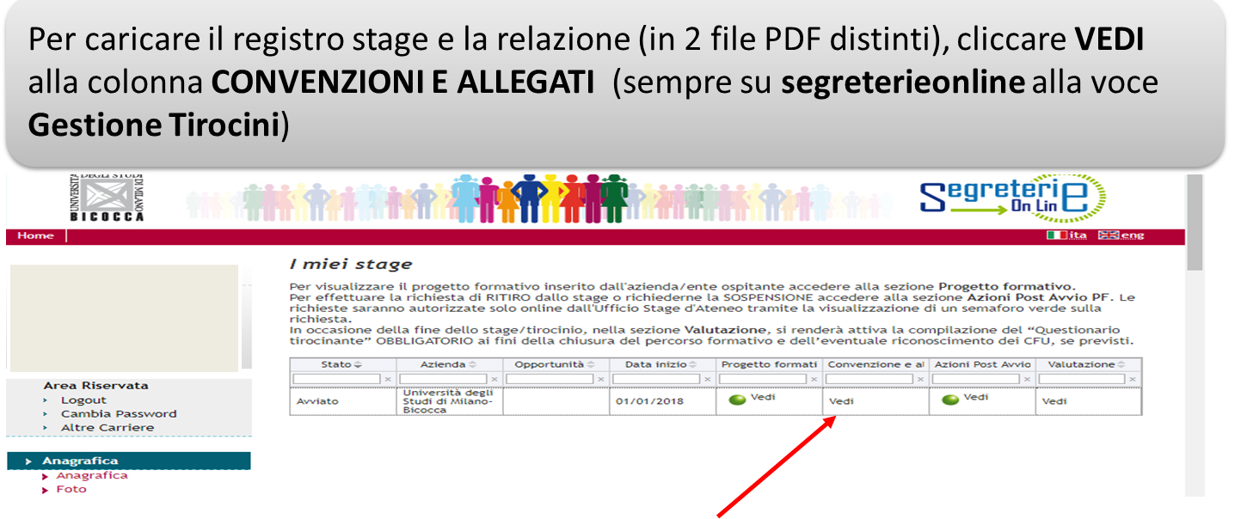
Chiusura Stage:
Registro e relazione

Slide 45
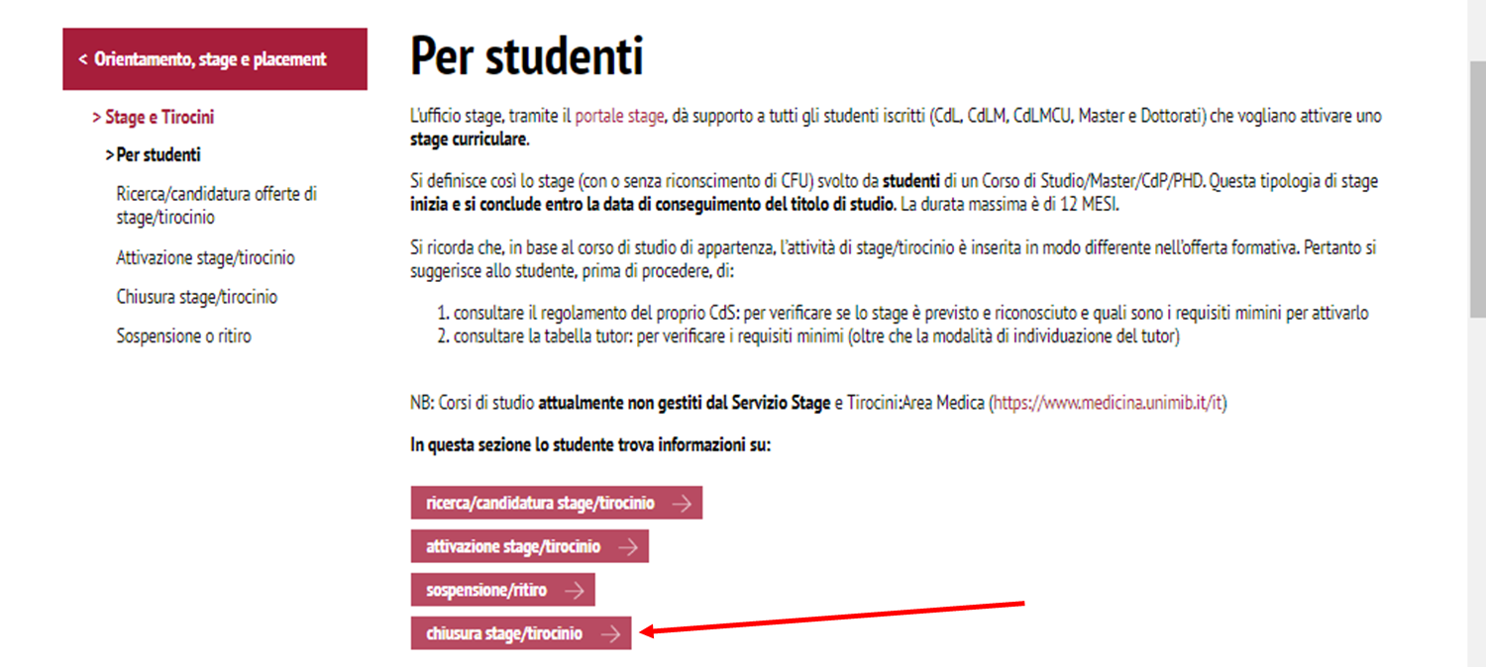
Chiusura Stage: Registro
Il Registro Stage è recuperabile sul sito dell'Università Bicocca nella sezione Stage e Tirocini/Studenti

Slide 46
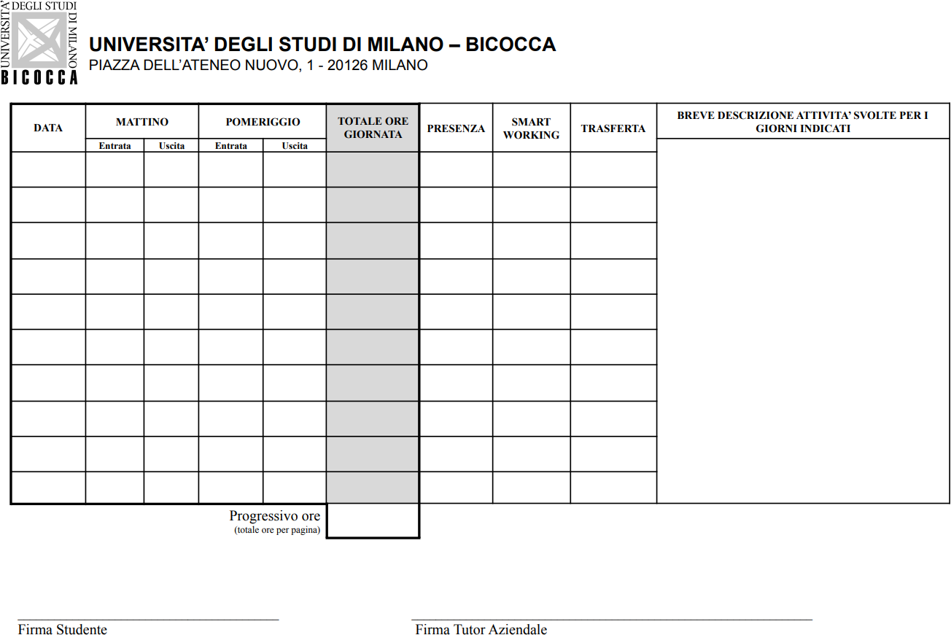
Come si compila il registro ore
File disponibile su https://elearning.unimib.it/course/view.php?id=17863

Slide 47
Come si scrive la relazione finale
File word disponibile su https://elearning.unimib.it/course/view.php?id=17863
Nome:
Cognome:
Matricola:
Corso di studio: Psicologia sociale, economica e delle decisioni
Tipo di attività: (specificare se stage interno, esterno, classe interna di stage, riconoscimento attività, stage fuori piano):
Periodo: dal al
Titolo del progetto:
Caratteristiche generali dell’attività svolta: istituzione/organizzazione o unità operativa in cui si svolge l’attività, ambito operativo, approccio teorico/pratico di riferimento
Descrizione dettagliata del tipo di ruolo e mansioni svolte Attività concrete/metodi/strumenti adottati
Presenza di un coordinatore/supervisore e modalità di verifica/valutazione delle attività svolte Conoscenze acquisite (generali, professionali, di processo, organizzative)
Abilita acquisite (tecniche, operative, trasversali) Caratteristiche personali sviluppate
Altre eventuali considerazioni personali
Luogo, data Firma tutor
…………………………………… Firma tirocinante/stagista
……………………………………

Slide 48
Prestare molta attenzione a:
Utilizzare il formato PDF!
sia per il registro ore che per la relazione finale
Controllare che i documenti siano stati firmati sia dallo studente che dal tutor aziendale!
sia per il registro ore che per la relazione finale

Slide 49
Dubbi Domande Perplessità?

